Slide 1
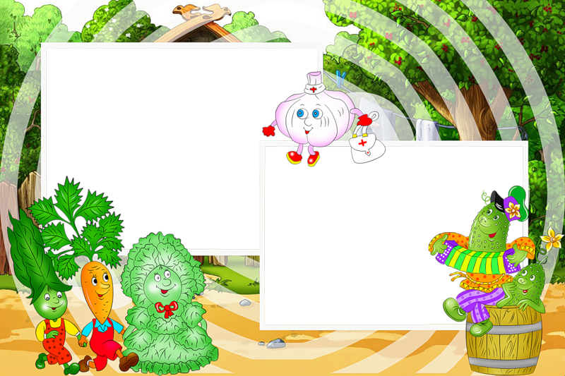
Игры и
развлечения
«Угадай
овощ»

Slide 2
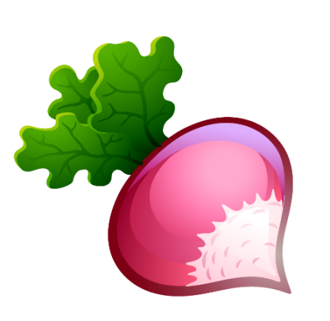
Щёки розовые,
Нос белый,
В темноте сижу
День целый.
А рубашка зелена,
Вся на солнышке она.
редиска
Проверь себя

Slide 3
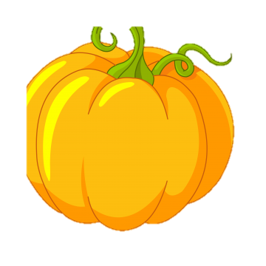
В огороде - жёлтый мяч,
Только не бежит он вскачь,
Он как полная луна,
Вкусные в нём семена.
тыква
Проверь себя

Slide 4
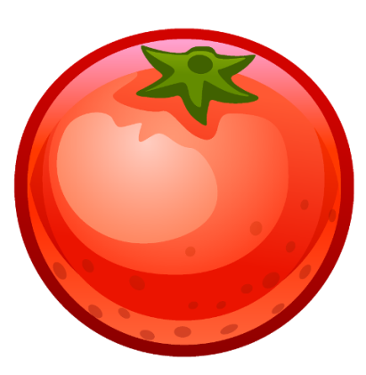
Как на нашей грядке
Выросли загадки.
Сочные да крупные,
Вот такие круглые.
Летом зеленеют,
К осени краснеют.
помидор
Проверь себя

Slide 5

За кудрявый хохолок
Лису из норки поволок.
На ощупь –
Очень гладкая,
На вкус –
Как сахар сладкая.
морковь
Проверь себя

Slide 6
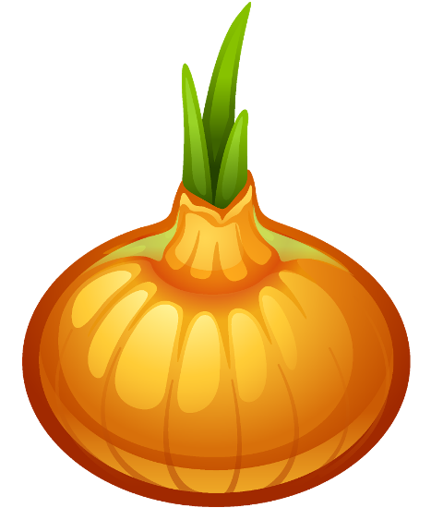
Чесноку любимый брат,
И никто не виноват,
Что его кто тронет,
Вмиг слезу обронит.
лук
Проверь себя

Slide 7
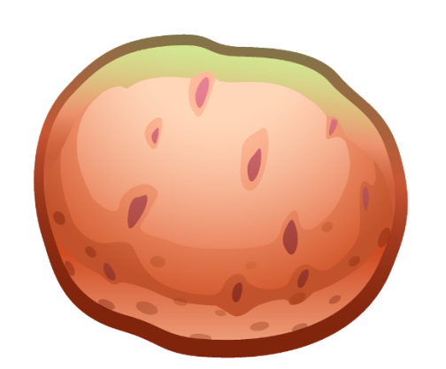
Она прячется от солнца
Под кустом в глубокой норке,
Бурая, не мишка,
В норке , но не мышка.
картофель
Проверь себя

Slide 8
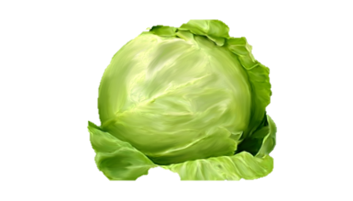
Лоскуток на лоскутке - Зелёные заплатки,
Целый день на животе Нежится на грядке.
капуста
Проверь себя

Slide 9
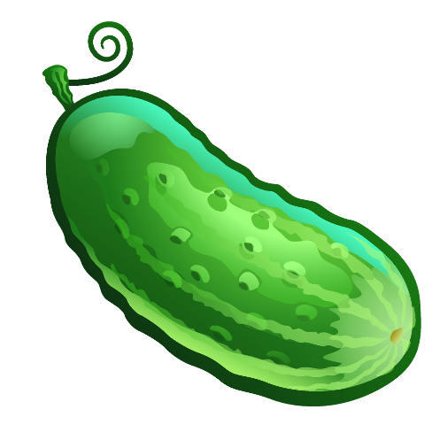
Я длинный и зелёный, Вкусен я солёный,
Вкусен и сырой.
Кто же я такой?
огурец
Проверь себя

Slide 10

Над землёй - трава,
Под землёй -
Бордовая голова.
свекла
Проверь себя

Slide 11
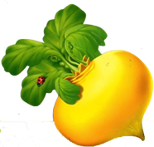
Кругла, а не месяц,
Желта, а не масло,
Сладка, а не сахар,
С хвостом, а не мышь.
репа
Проверь себя

Slide 12

Наш лиловый господин
Среди овощей один.
Он французский
Граф Де Жан
А по-русски -
баклажан
Проверь себя

Slide 13
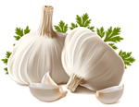
Маленький и горький,
Луку – брат.
чеснок
Проверь себя

Slide 14
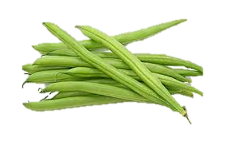
В огороде хоть росла,
Знает ноты соль и фа.
фасоль
Проверь себя

Slide 15
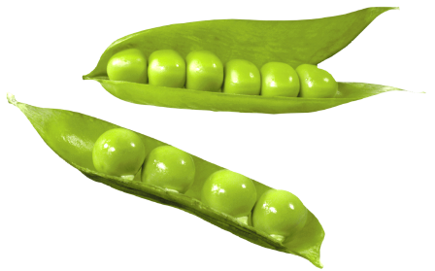
Щёлк!
Стручок раскрылся!
Ох! И рассыпался...
горох
Проверь себя

Slide 16
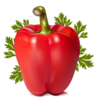
Он бывает разный
Жёлтый, травяной и красный.
То он жгучий, то он сладкий,
А на кухне –
Глава специй!
перец
Проверь себя

